Slide 1

Educação Aberta e
Recursos Educacionais Abertos
Algumas palavras de apresentação...

Slide 2
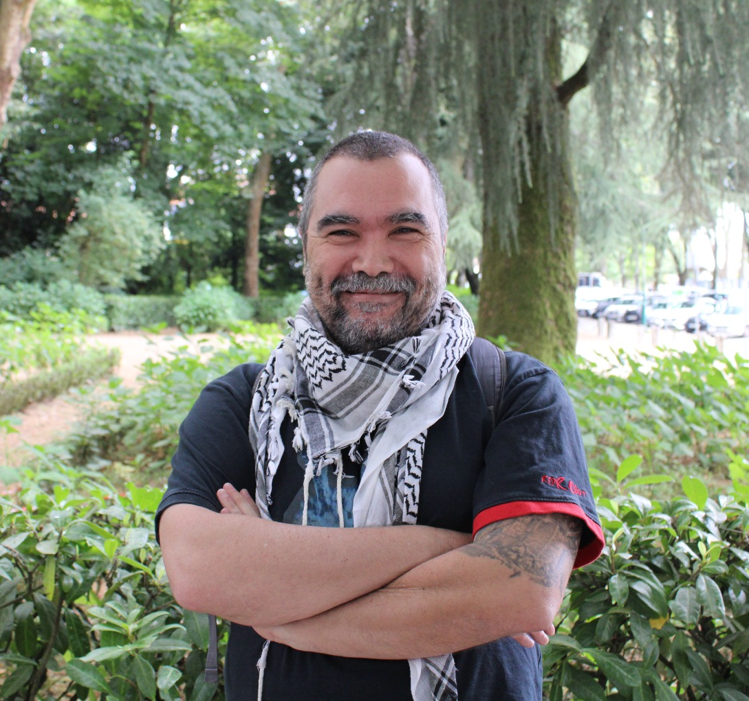
Sobre mim
Docente na ESE Viseu (2003)
Generalista 3D e criador de mapas
Projetos profissionais e artísticos: Alfobre.com e Balborinho.com
História
Tecnologia Educativa
Animação 3D e 2D
SIG

Slide 3


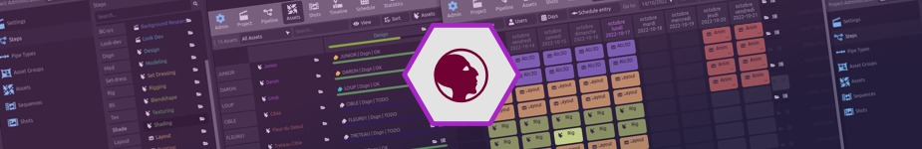





Sobre mim
Ramses

Slide 4
Conteúdos da ação
1. Educação Aberta e Recursos Educacionais Abertos (REA)
1.1 Do Software Livre à Educação Aberta, Ciência Aberta e Cultura Livre
1.2 Práticas educacionais abertas e recursos educacionais abertos
1.3 Desafios e oportunidades do contexto atual
2. Direitos de Autor e Licenças Livres
2.1 Direitos de autor no mundo digital
2.2 Licenças Creative Commons
2.3 Exemplos e aplicações práticas
2.4 Serviços e recursos disponíveis
8/9 maio
9 maio

Slide 5

Conteúdos da ação
https://www.zotero.org/
9 maio

Slide 6
Conteúdos da ação
3. Recursos Educacionais Abertos
3.1 Tipologias e enquadramentos
3.2 Ciclo de vida dos REA
3.3 Avaliação da qualidade
3.4 Modelos de utilização e práticas em contexto educativo
3.5 Serviços e recursos disponíveis
3.5.1 Repositórios REA
3.5.2 Softwares e formatos
3.5.3 Outras plataformas com recursos abertos
16 maio

Slide 7
Avaliação
- Obrigatoriedade de frequência de 2/3 (= 10h) das horas de formação presencial.
- Reflexão crítica individual 100%

Slide 8
Reflexão crítica individual
Dimensão
2 páginas (~7500 caracteres incluindo espaços)
Estrutura
OBJETIVOS/EXPETATIVAS
PERCURSO FORMATIVO (descrição técnica das aprendizagens, trabalho desenvolvido)
RELAÇÃO-INTEGRAÇÃO-IMPACTO com prática pedagógica
APRECIAÇÃO GLOBAL/AUTO-AVALIAÇÃO

Slide 9
Recursos
Repositório
https://github.com/projetoalfobre/SPRC-2026-formacao-educacaoaberta
Grupo Zotero
https://www.zotero.org/groups/6539630/sprc_-_educao_aberta_-_2026
Zotero (software)
https://www.zotero.org

Slide 10
Contactos
Email
nafergo@gmail.com
Página pessoal
https://nafergo.github.io
Redes sociais
https://mastodon.social/@nafergo
(Facebook e Instagram)

